Slide 1
דיון אלוף –שינוי בציר האסטרטגיה מחזור מ"ח

Slide 2
מטרות –ללא שינוי
חשיפה והיכרות היסטורית , ידע תאורטי וכלים אנאליטיים מעשיים, המאפשרים חקירה, עיצוב וניהוג של אסטרטגיה צבאית –ביטחונית בהקשרי מדיניות הביטחון הלאומי.
יצירת חוויה אינטלקטואלית של התמודדות עיונית ומעשית עם היסטוריה תאוריה ופרקטיקה של חשיבה אסטרטגית צבאית בהקשרי ביטחון לאומי.
חשיפה והיכרות של אסטרטגיה ציבורית עיסקית.

Slide 3
מטרות
לפתח את תחום המנהיגות והחשיבה המערכתית (סביבה לא ברורה, משתנה ובעלת חיכוך) כדי לדעת לקשור טוב יותר את הפעולות הטקטיות-אופרטיביות לחוכמת המעשה האסטרטגי.
לעודד את אתגור הדוקטרינה הסגורה וההגדרה הוודאית של הידע.
להקנות למשתתפים כלים להבנה מערכתית וכלים להובלת תהליכי חשיבה אסטרטגים כפי שידרשו בתפקידיהם כתאלי"ם , תנצי"ם ומקביליהם בשירות המדינה.
לחשוף את המשתתפים למורכבות האסטרטגית ולהיבטים השונים של האסטרטגיה גם בשירות הציבורי ובעולם העסקי

Slide 4
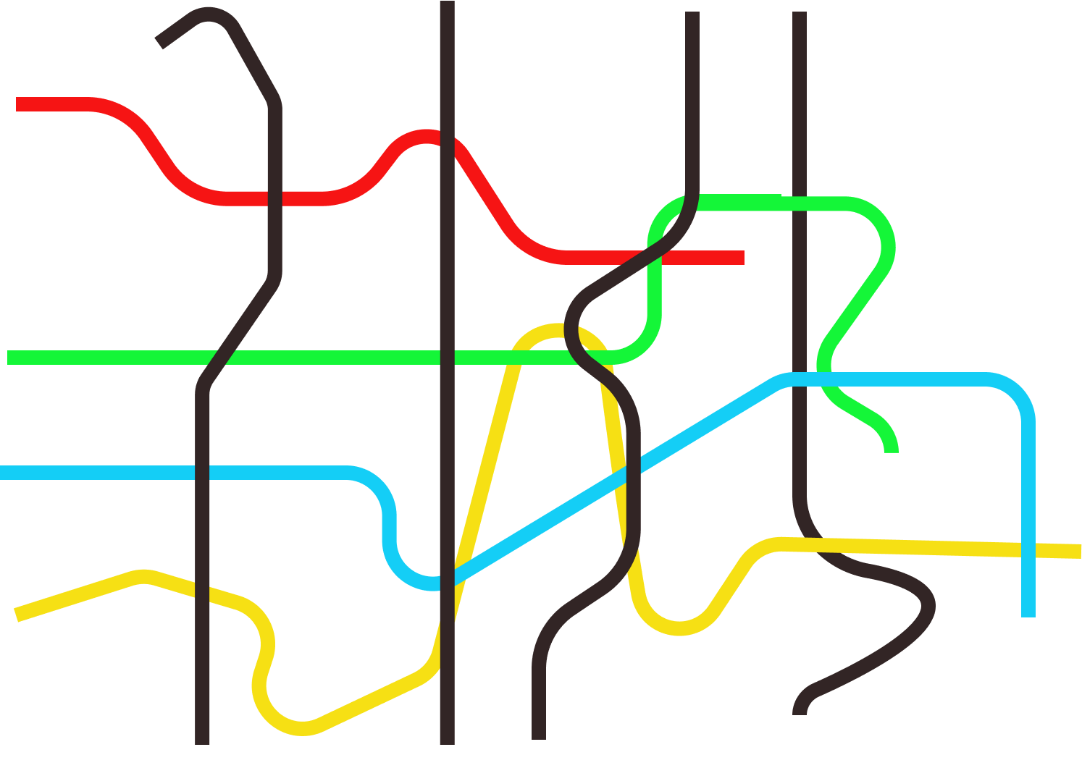
הקו הסגול - אסטרטגיה
T1 עונה בין לאומית
T2 עונה ישראלית
T3 התמחות
T 4 העונה האינטגרטיבית
הגנה לאומית
כלכלה
חברה
מדינאות

Slide 5
הרעיון המסדר
אסטרטגיה בראי הביטחון הלאומי
חשיבה
אסטרטגית
התפתחות
המחשבה
האסטרטגית
התנסות 1
תרגילונים
סימולציה
גישת העיצוב
מרכז דדו
הרצאת בכירים
סיורים בארץ ובעולם

Slide 6
סימולציה מדינית ביטחונית
הסכסוך
הישראלי-פלסטיני
התנסות ראשונה
זירה צפונית
גישת העיצוב
מרכז דדו
חשיבה אסטרטגית
אלוף איתי וירוב
מערכות מורכבות
ואסטרטגיה
הבניית למידה
הבניית למידה
גישת העיצוב
שיעור 1
גדי איזנקוט
אסטרטגיית צה"ל
ערן אורטל – "המשולש"
התנסות בגישת העיצוב
התנסות בגישת העיצוב
ניתוח אירוע -תחבורה
שיעור 2
מניסיונם של אחרים
סודה סטרים
עינת גפנר מערכות מורכבות
"הרמת מסך"
סיכום
סיכום
התנסות בחקירת פער הרלוונטיות
שיעור 3
מניסיונם של אחרים
יוסי זמרי
מודל לניתוח חלופות
רפי מילוא
מימוש גישת העיצוב
שיעור 4
אלכס קומן
מערכות מורכבות ואסטרטגיה עסקית
תרגילונים 1-3
רם ארז – 13 יום ניתוח אירוע משבר הטילים בקובה
רמ"ח אסטרטגיה –הגישה המוסדית

Slide 7
משמעויות
דימה היה אמור ללמד 13 משכים אנחנו משתמשים ב -11 משכים.
חסר בסיס מושגי –הגדרות והמשגה תיאורטית. המענה המוצא הוא קריאה עצמית +קפה קריאה
בעיית הרציפות משיעור לשיעור בגלל אילוצים בלו"ז . המענה לספר את הסיפור של הציר כולל מפות ציר. ותחזוק המסר על ידי ועל ידי האלוף.
לא מיטבי אבל זה מה שניתן לעשות.
מענה לאסטרטגיה בשירות המדינה ובשלטון המקומי ינתן בעיקר בסיורים ובמפגשים. ובתרגילונים

Slide 8
הנגשת חומרים
כלל החומרים יאוגדו במקראה ויועלו ל- Teams
ינתן מענה בחומרים למי שרוצה להעמיק. יתבצע תייוך שלי לחומרים כשנחזור למליאה.
יש מענה טוב גם לבין לאומיים.
הרצאות של דימה וסיכומי הרצאות יונגשו באתר .

Slide 9
קורס חשיבה אסטרטגית מפקד המכללות, אלוף איתי וירוב
מהות ,מורכבות ופרדוקסליות של חשיבה אסטרטגית.
אסטרטגיה בין גישה סטטית-רציונלית לבין גישה דינמית-הוליסטית.
חשיבה מערכתית, גישה מערכתית והרמה המערכתית-בירור מושגי.
אסטרטגיה כמערכת למידה-מהות ותהליך של חקירה מערכתית.
תכנון אסטרטגי כתהליך שיטתי של פיתוח ידע מערכתי
מהגיון לצורה

Slide 10
המלצה לתכני שיעורי האלוף
סיפור אישי תוך שימוש במושגים המרכזיים.
עזה, רמ"ט מז"י , המשימה באפריקה, כל הדוגמאות מהניסיון האישי.
חיבור לתכנים שגבר נלמדו.....למשל טיפוס היזם והבירוקרט שקומן דיבר אליו.....לא קשה לנחש היכן ממוקם האלוף.
בקיצור חיבורים ,חיבורים,חיבורים. מכיוון שלא היה נוכח בשיעורים חייבים לעבוד ביחד על המצגות.

Slide 11
תרגילונים
תרגילון 1 – כלכלי דיזלגייט
תרגילון 2 – חברתי- תופעת רצח הנשים והאלימות בחברה.
תרגילון 3- משולב – בית הדין הבין לאומי התרגילון ה-3 מביא לידי ביטוי את הידע של האלוף בנושא ומכין גם לסיור דרום בהיבט עזה.

Slide 12
נושאים להחלטה
אישור השינוי במתכונת המתכונת
אישור הרעיונות לשיעורי האלוף

